Slide 1

Android Service
Pemrograman Platform Khusus
Politeknik Statistika STIS, 2023

Slide 2
Android Service
“Sebuah komponen aplikasi yang bisa melakukan operasi yang berjalan lama di latar belakang dan tidak menyediakan antarmuka pengguna.”
Komponen aplikasi lain bisa memulai layanan dan komponen aplikasi tersebut akan terus berjalan di latar belakang walaupun pengguna beralih ke aplikasi lain.

Slide 3
Tipe Service
Foreground Service
Android Services
Background Service
Bound
Service

Slide 4
Foreground Service
Service yang menjalankan suatu operasi yang terlihat oleh pengguna.
Service ini ditampilkan pada notifikasi sehingga pengguna sadar bahwa sedang ada proses yang berjalan.
Pengguna dapat berinteraksi dengan service melalui notifikasi tentang proses yang sedang berjalan.
Contoh:
  Ketika mendownload suatu file, pengguna dapat memantau progres download dan menghentikan/melanjutkan prosesnya.
  Aplikasi audio menggunakan service untuk memutar audio dan menampilkan di notifikasi. Audio tetap bejalan walaupun pengguna tidak berinteraksi.

Slide 5
Background Service
Service yang menjalankan suatu operasi yang tidak terlihat secara langsung oleh pengguna.
Contoh:
  Sinkronisasi data

Slide 6
Bound Service
Sebuah layanan akan terikat bila komponen aplikasi mengikatkan kepadanya dengan memanggil bindService().
Bound service menawarkan antarmuka klien-server yang memungkinkan komponen berinteraksi dengan service tersebut, mengirim permintaan, mendapatkan hasil dan bahkan melakukannya pada sejumlah proses dengan komunikasi antarproses (IPC).
Bound service hanya berjalan selama komponen aplikasi terikat padanya.
Beberapa komponen bisa diikat ke layanan sekaligus, namun bila semuanya telah dilepas, layanan akan dimusnahkan.

Slide 7
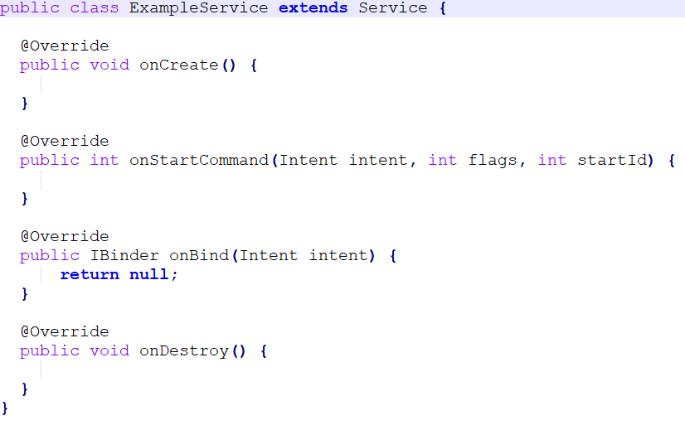
Class Service
Service dapat dibuat dengan membuat kelas turunan dari android.app.Service
Beberapa method perlu diimplementasikan untuk menangani lifecycle service seperti:
  onStartCommand(), onCreate, onBind(), dan onDestroy()

Slide 8
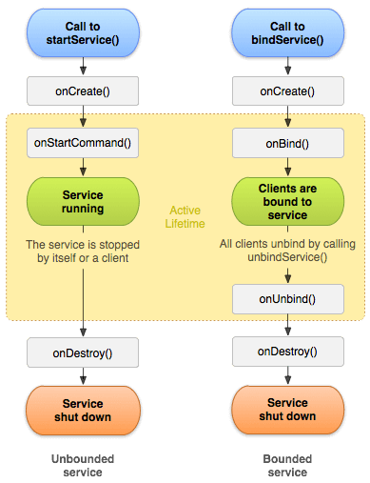
Lifecycle of Service

Slide 9
Lifecycle of Service
onStartCommand()
Method ini akan dipanggil ketika komponen lain meminta agar service dijalankan.
Jika metode ini dieksekusi, layanan akan dimulai dan bisa berjalan di latar belakang terus-menerus.
Jika mengimplementasikannya, Anda bertanggung jawab menghentikan layanan setelah pekerjaannya selesai, dengan memanggil stopSelf() atau stopService().
Jika hanya ingin menyediakan pengikatan, Anda tidak perlu mengimplementasikan metode ini.

Slide 10
Lifecycle of Service
onBind()
Sistem akan memicu metode ini dengan memanggil bindService() bila komponen lain ingin mengikat pada layanan (misalnya untuk melakukan RPC).
Dalam mengimplementasikan metode ini, Anda harus menyediakan antarmuka yang digunakan klien untuk berkomunikasi dengan layanan, dengan mengembalikan IBinder.
Anda harus selalu mengimplementasikan metode ini, namun jika tidak ingin mengizinkan pengikatan, Anda perlu mengembalikan null.

Slide 11
Lifecycle of Service
onCreate()
Sistem akan memicu metode untuk melakukan prosedur penyiapan satu kali saat layanan ini awalnya dibuat (sebelum memanggil onStartCommand() atau onBind()).
Bila layanan sudah berjalan, metode ini tidak dipanggil.
onDestroy()
Sistem akan memicu metode ini bila layanan tidak lagi digunakan dan sedang dihancurkan.
Layanan Anda harus mengimplementasikan ini untuk membersihkan semua resource, seperti thread, listener terdaftar, atau penerima.
Ini adalah panggilan terakhir yang diterima layanan.

Slide 12
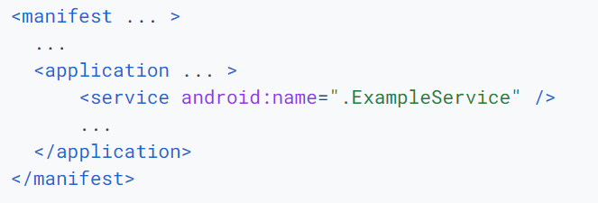
Deklarasi Service pada Manifest

Slide 13

Memulai Service

Slide 14
Foreground Service

Slide 15
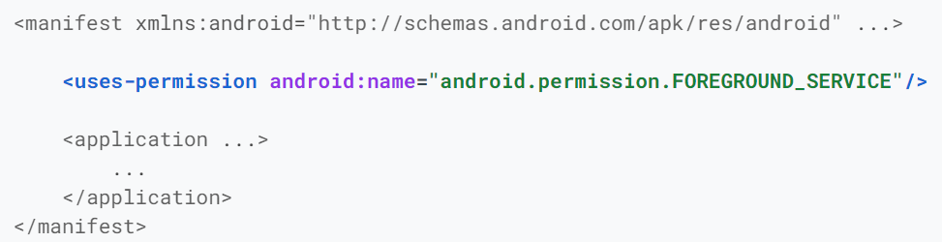
Foreground Service
Request the foreground service permission

Slide 16
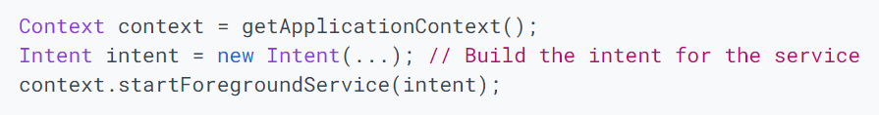
Foreground Service
Menjalankan Foreground Service

Slide 17
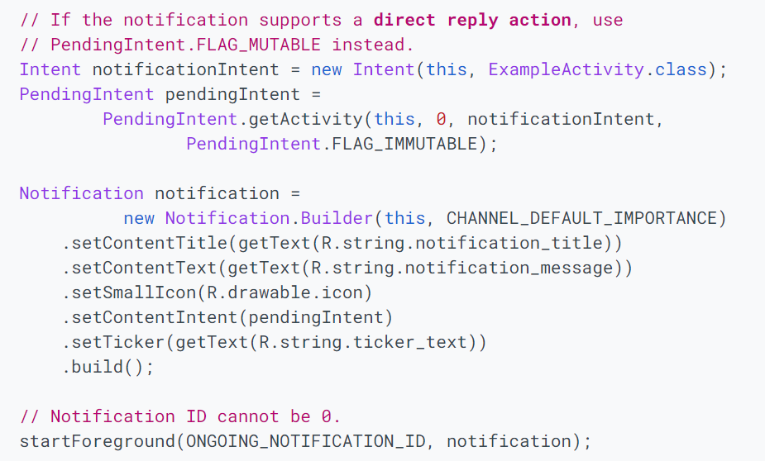
Foreground Service
Contoh:

Slide 18
Background Service

Slide 19
Background Work
Aplikasi dikatakan menjalankan background work jika:
Tidak ada aktivitas aplikasi yang terlihat oleh pengguna.
Aplikasi tidak menjalankan foreground service apa pun yang dimulai saat aktivitas dari aplikasi terlihat oleh pengguna.

Slide 20
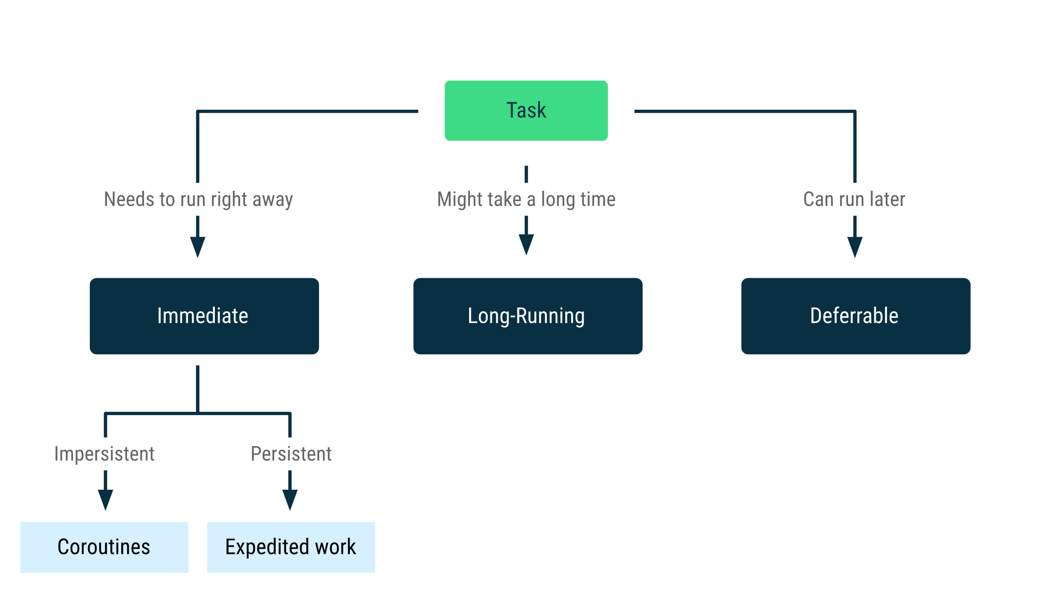
Tipe Background Work

Slide 21
Async Task
Asynctask ini digunakan untuk memanggil proses yang dijalankan secara background thread. Hasil dari proses ini akan mengupdate suatu nilai ada thread User Intreface (UI).
Jika ada proses yang memerlukan waktu lama, dan dijalankan dalam satu thread yang sama dengan user interface, maka dapat menyebabkan UI terblok (freeze).
Untuk itu proses yang memakan waktu lama tersebut perlu dijalankan dalam thread yang terpisah.
Dengan Asynchtask proses backgorund dikerjakan dengan thread yang terpisah.

Slide 22
Langkah Proses dalam
Async Task
onPreExecute()
Dipanggil sebelum proses doInbackground dijalankan. Biasanya disini kita bisa memunculkan progressbar.
doInbackground(Params… )
Dipanggil setelah code yang ada pada method onPreExecutte dijalankan. Disinilah biasanya proses yang memakan waktu lama dijalankan seperti permintaan data ke server, komputasi yang membutuhkan waktu lama.
onProgressUpdate(Progress…)
dipanggil jika pada doInBackground ada yang memanggil method publishProgress. Biasanya bisa kita gunakan untuk mengetahui progress download dari sebuah file.
onPostExecute(Result…)
Dipanggil setelah proses doinBackground selesai, method ini akan membaca hasil proses dari doInBackground yang digunakan untuk mengupdate nilai pada user interface.

Slide 23
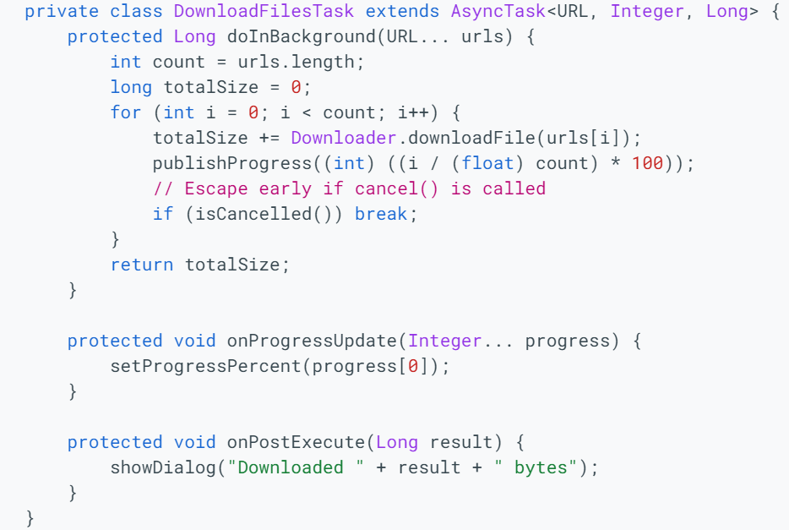
Contoh
Mengeksekusi Task:

Slide 24
Bound Service

Slide 25
Membuat Bound Service
Memperluas class Binder
Jika layanan Anda bersifat privat untuk aplikasi Anda sendiri dan berjalan dalam proses yang sama dengan klien (biasanya), Anda harus membuat antarmuka dengan memperluas class Binder dan mengembalikan instance dari onBind().
Klien akan menerima Binder dan dapat menggunakannya untuk mengakses langsung metode publik yang tersedia dalam implementasi Binder atau Service.

Slide 26
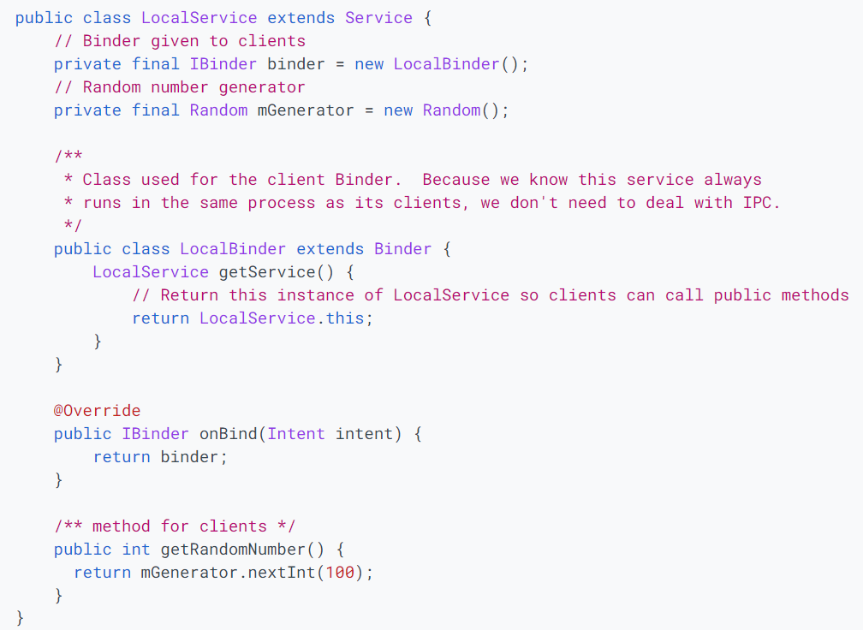
Membuat Bound Service

Slide 27
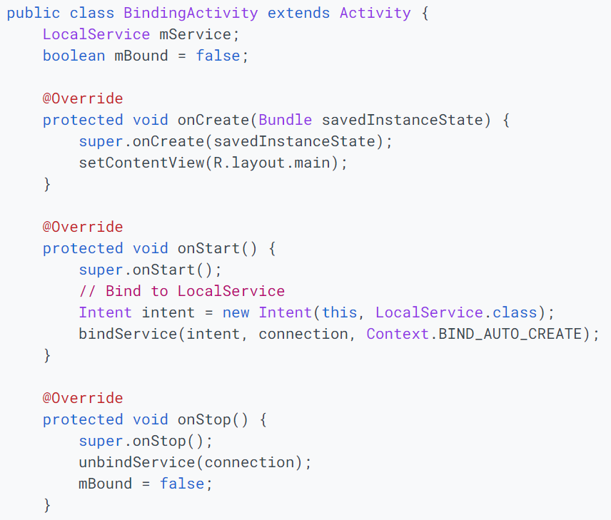
Membuat Bound Service

Slide 28
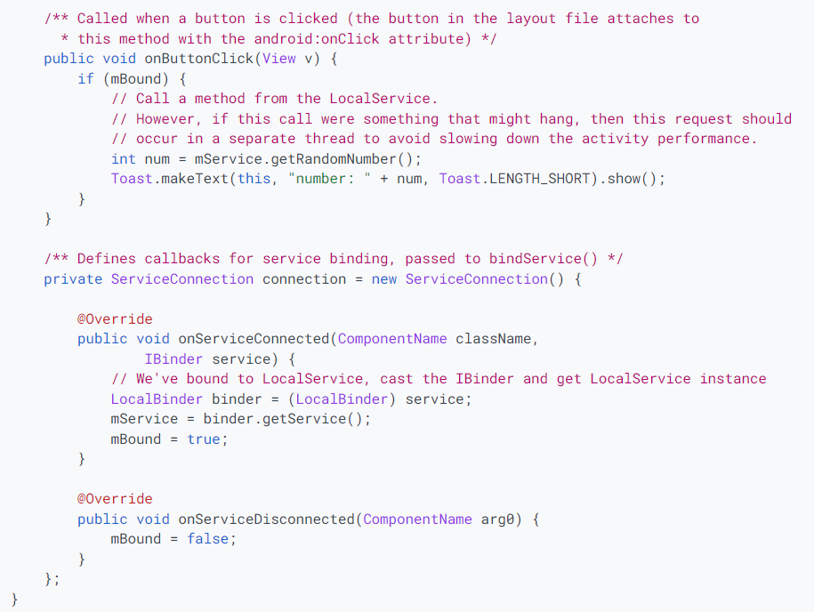
Membuat Bound Service

Slide 29

Pelajari lebih lanjut...
https://developer.android.com/guide

Slide 30
Ada pertanyaan?
Pemrograman Platform Khusus
Politeknik Statistika STIS, 2023

